Slide 1
P P A P
(Pang Pang Auto Parking)
온라인 주차예약 및
무인 주차 관리 시스템
TEAM5 곽지훈 김대순 박세웅 김정원

Slide 2
목차
Is the project a true story?
I hate to do it and I will die.
00
팀원소개
프로젝트 소개
ERD
시연
개요
개발환경 소개
화면정의서

Slide 3

팀원소개
Is the project a true story?
Why am I making a presentation..
01
곽지훈
김대순
박세웅
김정원
PL
AA
DA
TA

Slide 4
개요
Is the project a true story?
Why am I making a presentation..
02
프로젝트 개요
미리 자리를 예약하고 이용하는 주차장
자리를 찾으러 다니지 않아도 되는 주차장
주차장 관리인이 필요없는 무인 관리 시스템

Slide 5
프로젝트 소개
Is the project a true story?
Why am I making a presentation..
03
프로젝트 소개
온라인 예약 주차서비스
- 온라인상에서 자리 확인 및 1일단위 예약 가능
정회원의 특별한 혜택
- 보다 저렴한 정기권 이용가능
- 정기권 이용고객 전용자리 제공
번호판 인식으로 무인관리 시스템 구축
- 차량 진입시 번호판 자동 인식
- Tesseract 엔진을 사용해
예약/정기권 이용 고객 여부를 확인

Slide 6









개발환경
what tool and api?
Why am I making a presentation..
04

Slide 7
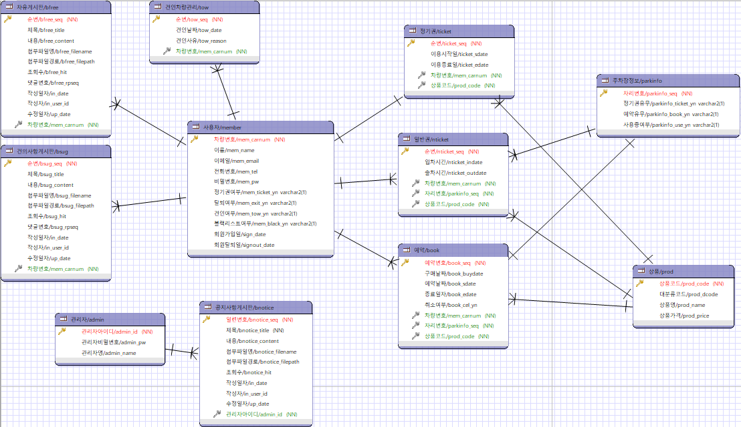
논리, 물리 ERD
Is the project a true story?
Why am I making a presentation..
05

Slide 8
시연
Is the project a true story?
Why am I making a presentation..
06
Program testing
프로그램 시연

